Slide 1
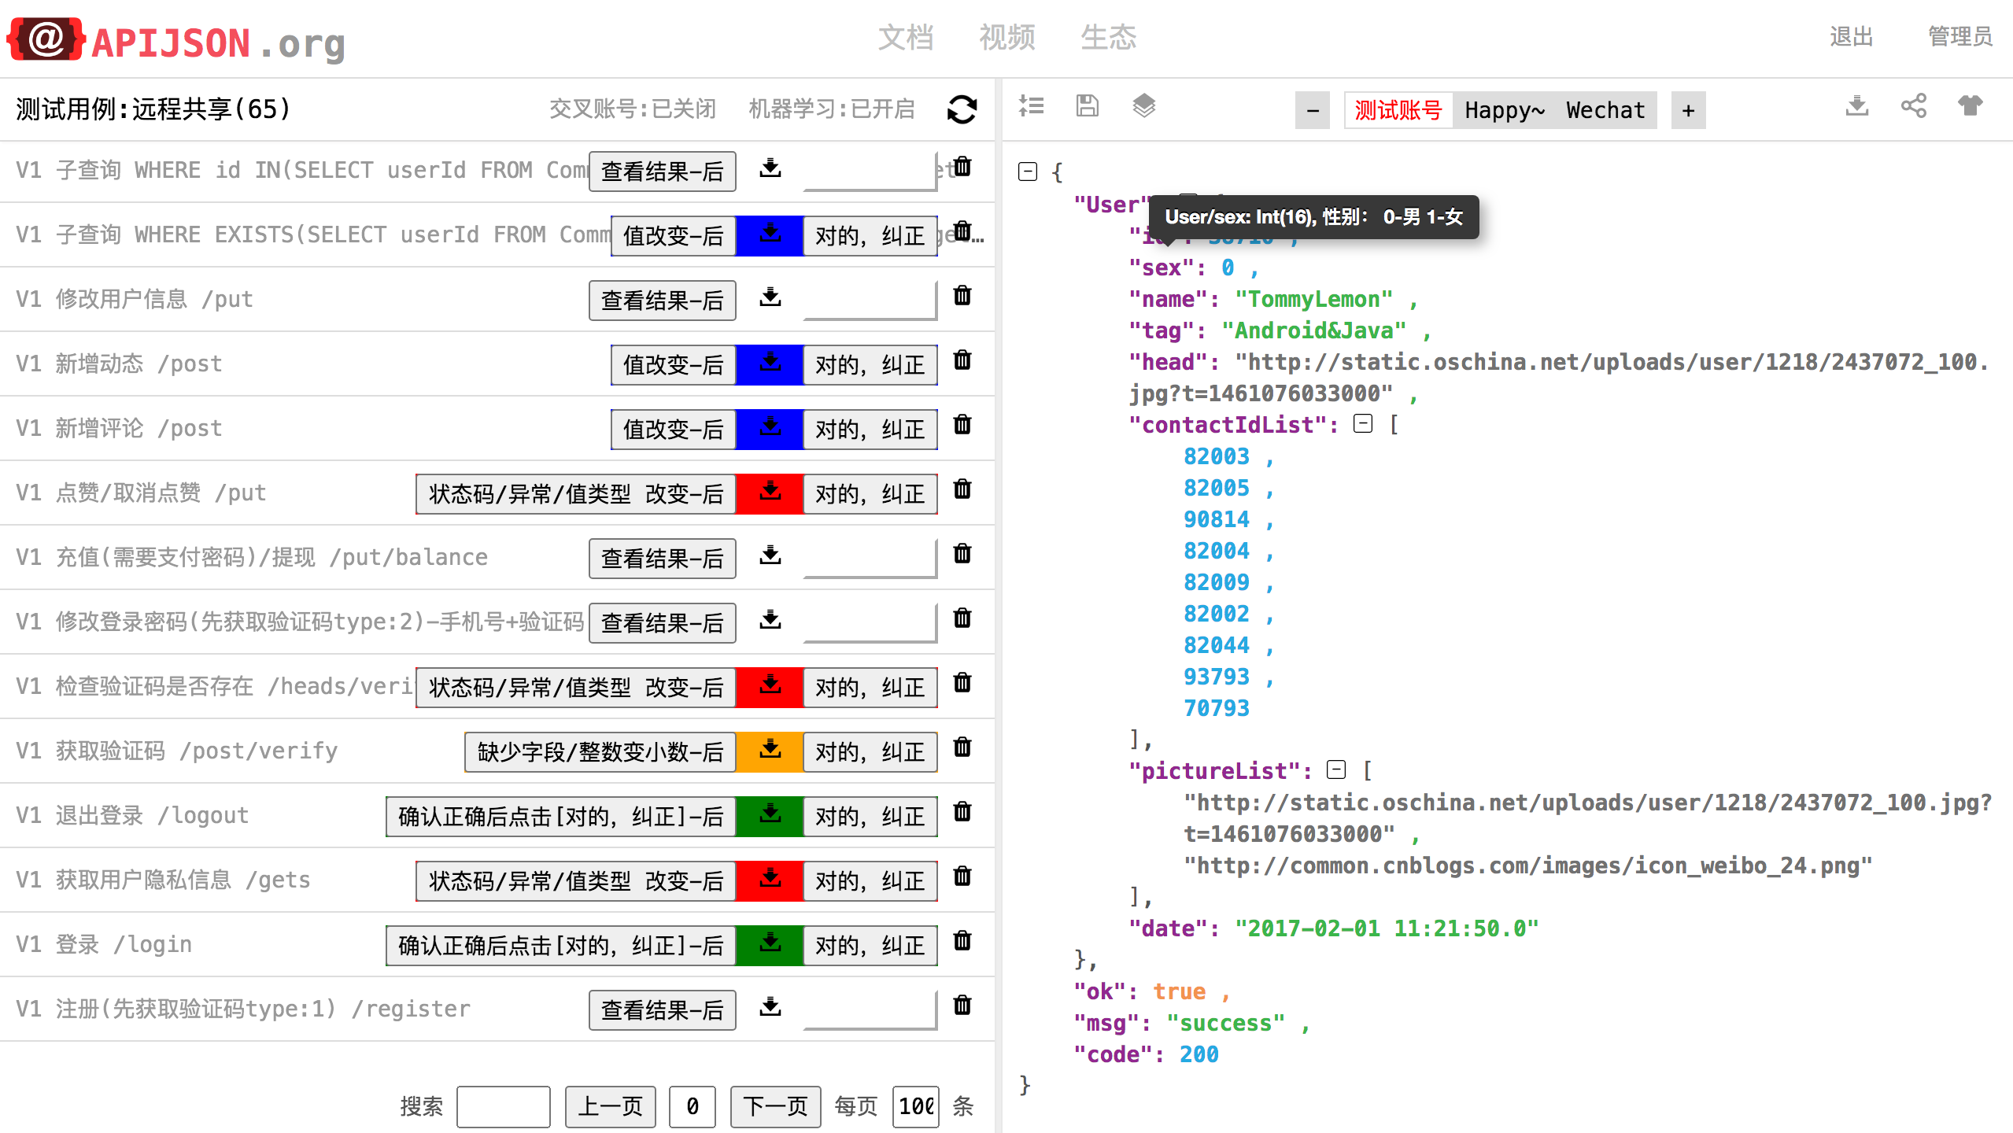
APIAuto
机器学习 HTTP 接口工具

Slide 2

APIAuto
机器学习 HTTP 接口工具

Slide 3
APIAuto
其它 API 工具的问题
APIAuto 的应用与介绍
APIAuto 的总结与对比

Slide 4
APIAuto
其它 API 工具的问题

Slide 5
其它 API 工具的问题
测试要写断言脚本(Postman, YApi, Rap 等)
要填一大堆输入框(YApi, Rap, Eolinker 等)
不支持保存登录态(YApi, Rap, Swagger 等)
不支持保存请求(Swagger 等)
不支持高亮与折叠(Swagger 等)
显示面积小、滚动冲突(Postman, YApi 等)

Slide 6
APIAuto
应用与介绍

Slide 7

使用登记
500强上市公司、互联网独角兽、行业领头羊等

Slide 8
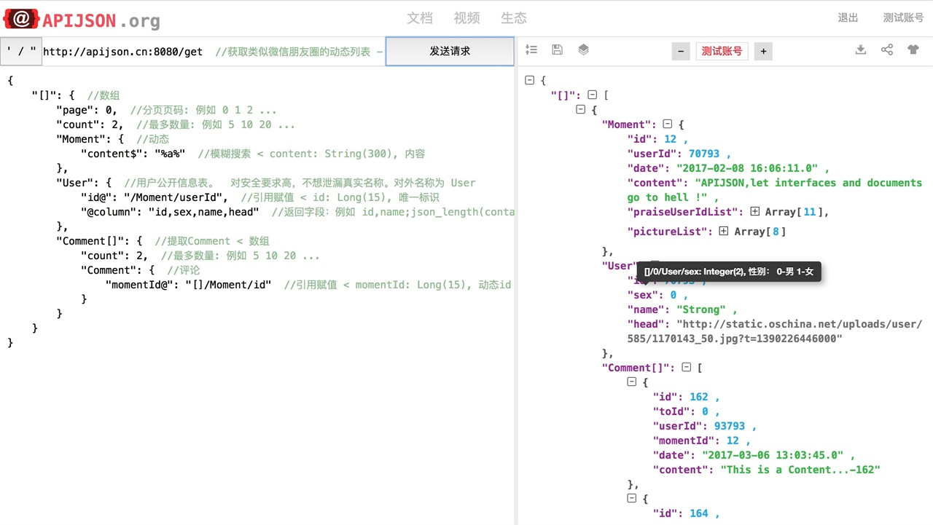
自动生成注释
左侧请求绿色注释、右侧结果悬浮文档

Slide 9
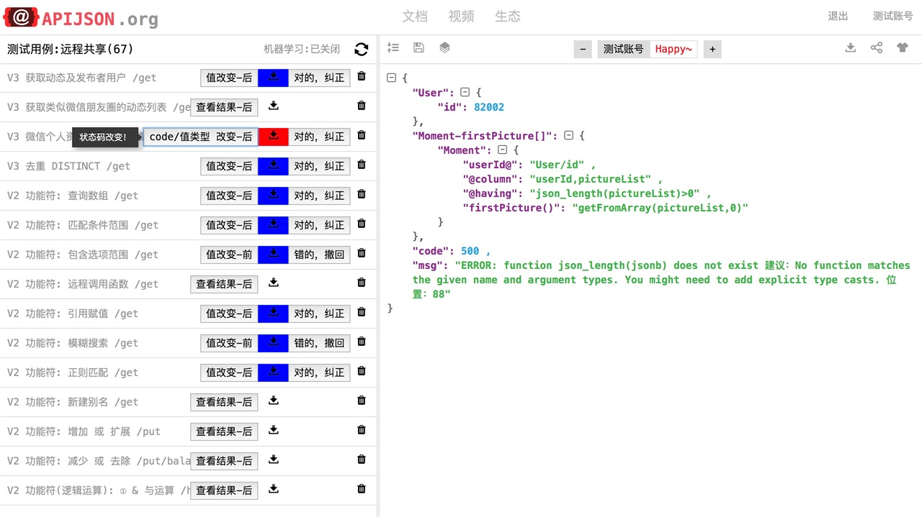
前后对比测试
同样参数调用、两次结果对比

Slide 10
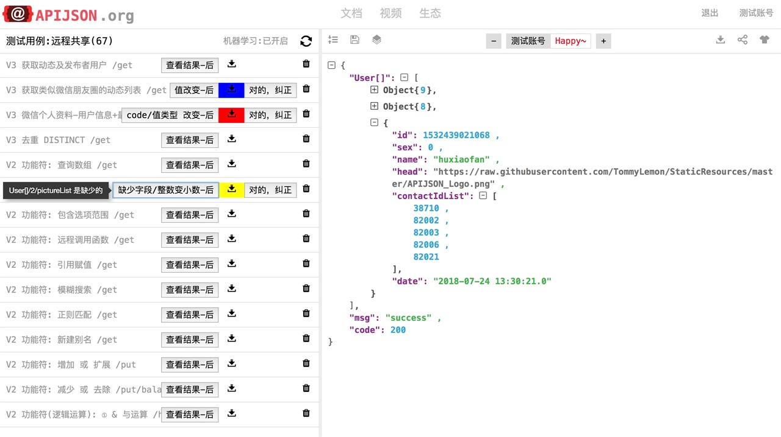
机器学习测试
提取特征、生成模型、校验结果、数据训练

Slide 11
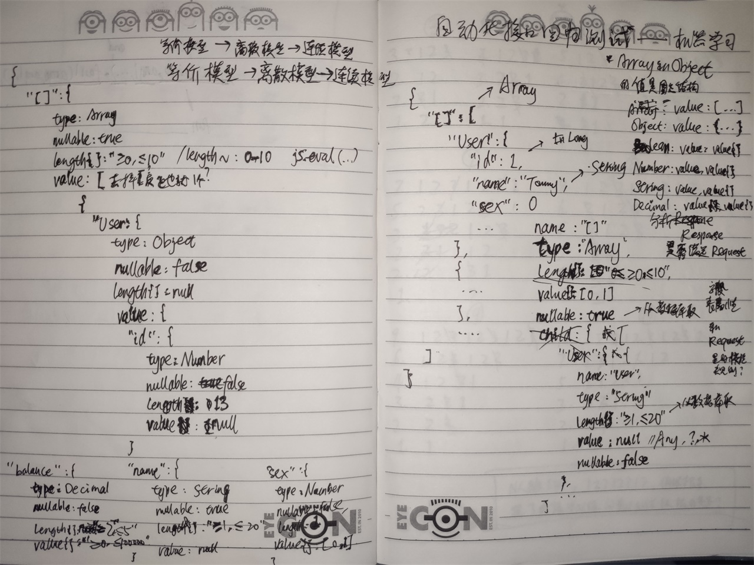
机器学习测试

Slide 12
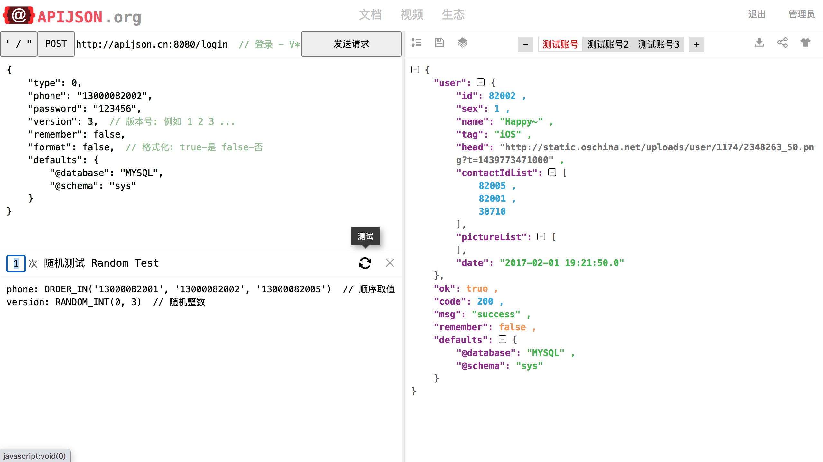
随机与顺序测试
简单配置、批量生成

Slide 13
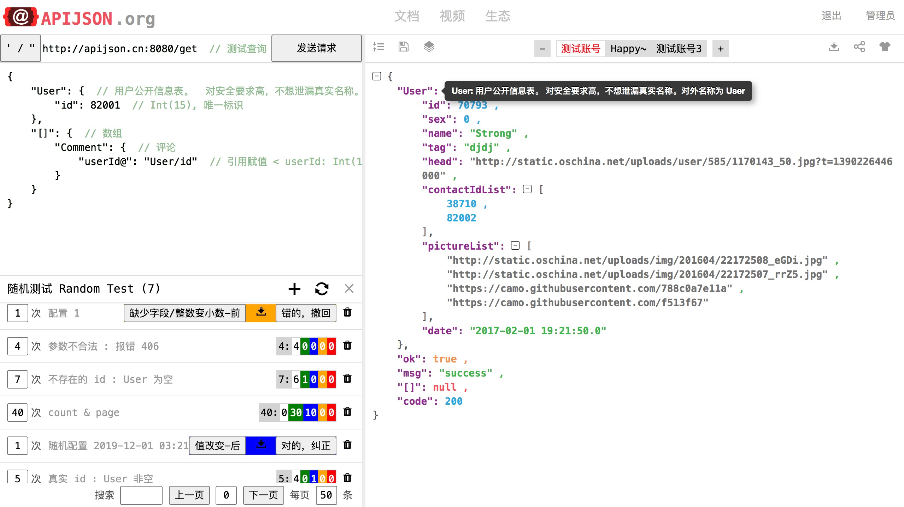
随机与顺序测试
批量测试、统计报告

Slide 14
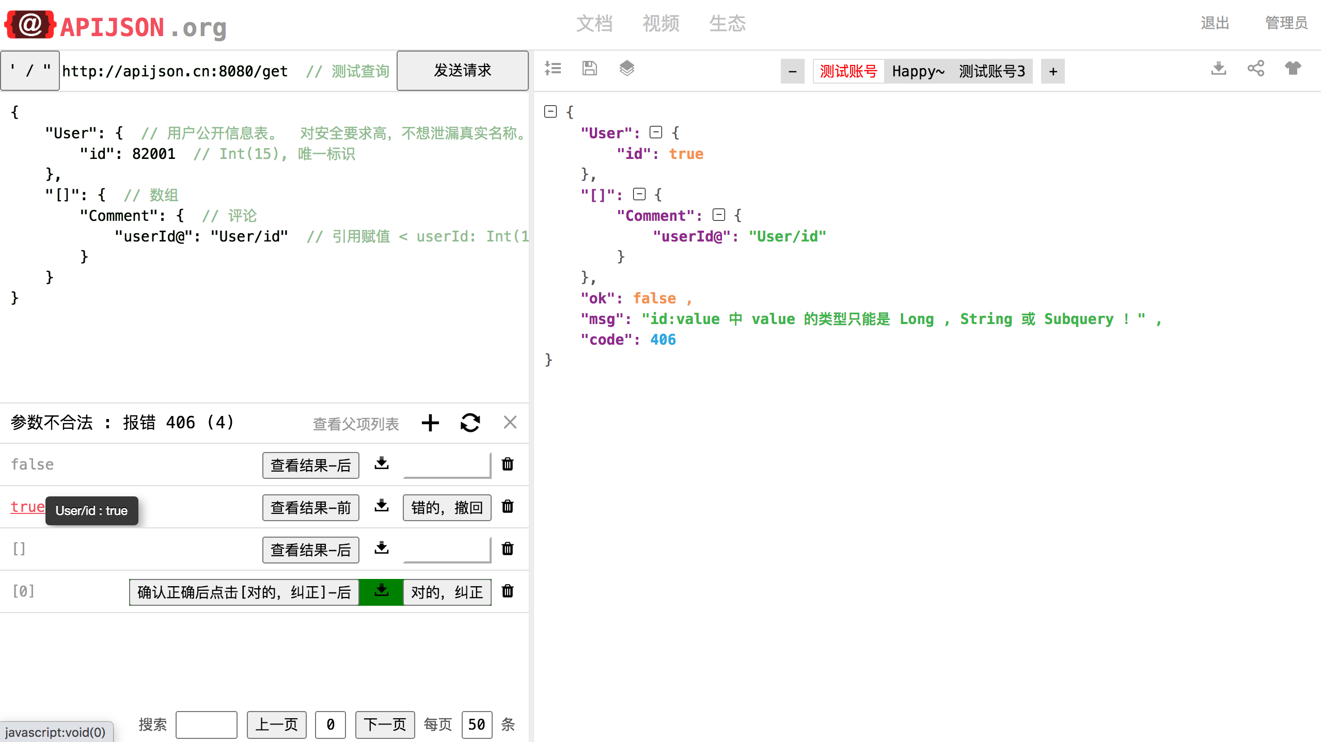
随机与顺序测试
子项预览、精准关联

Slide 15
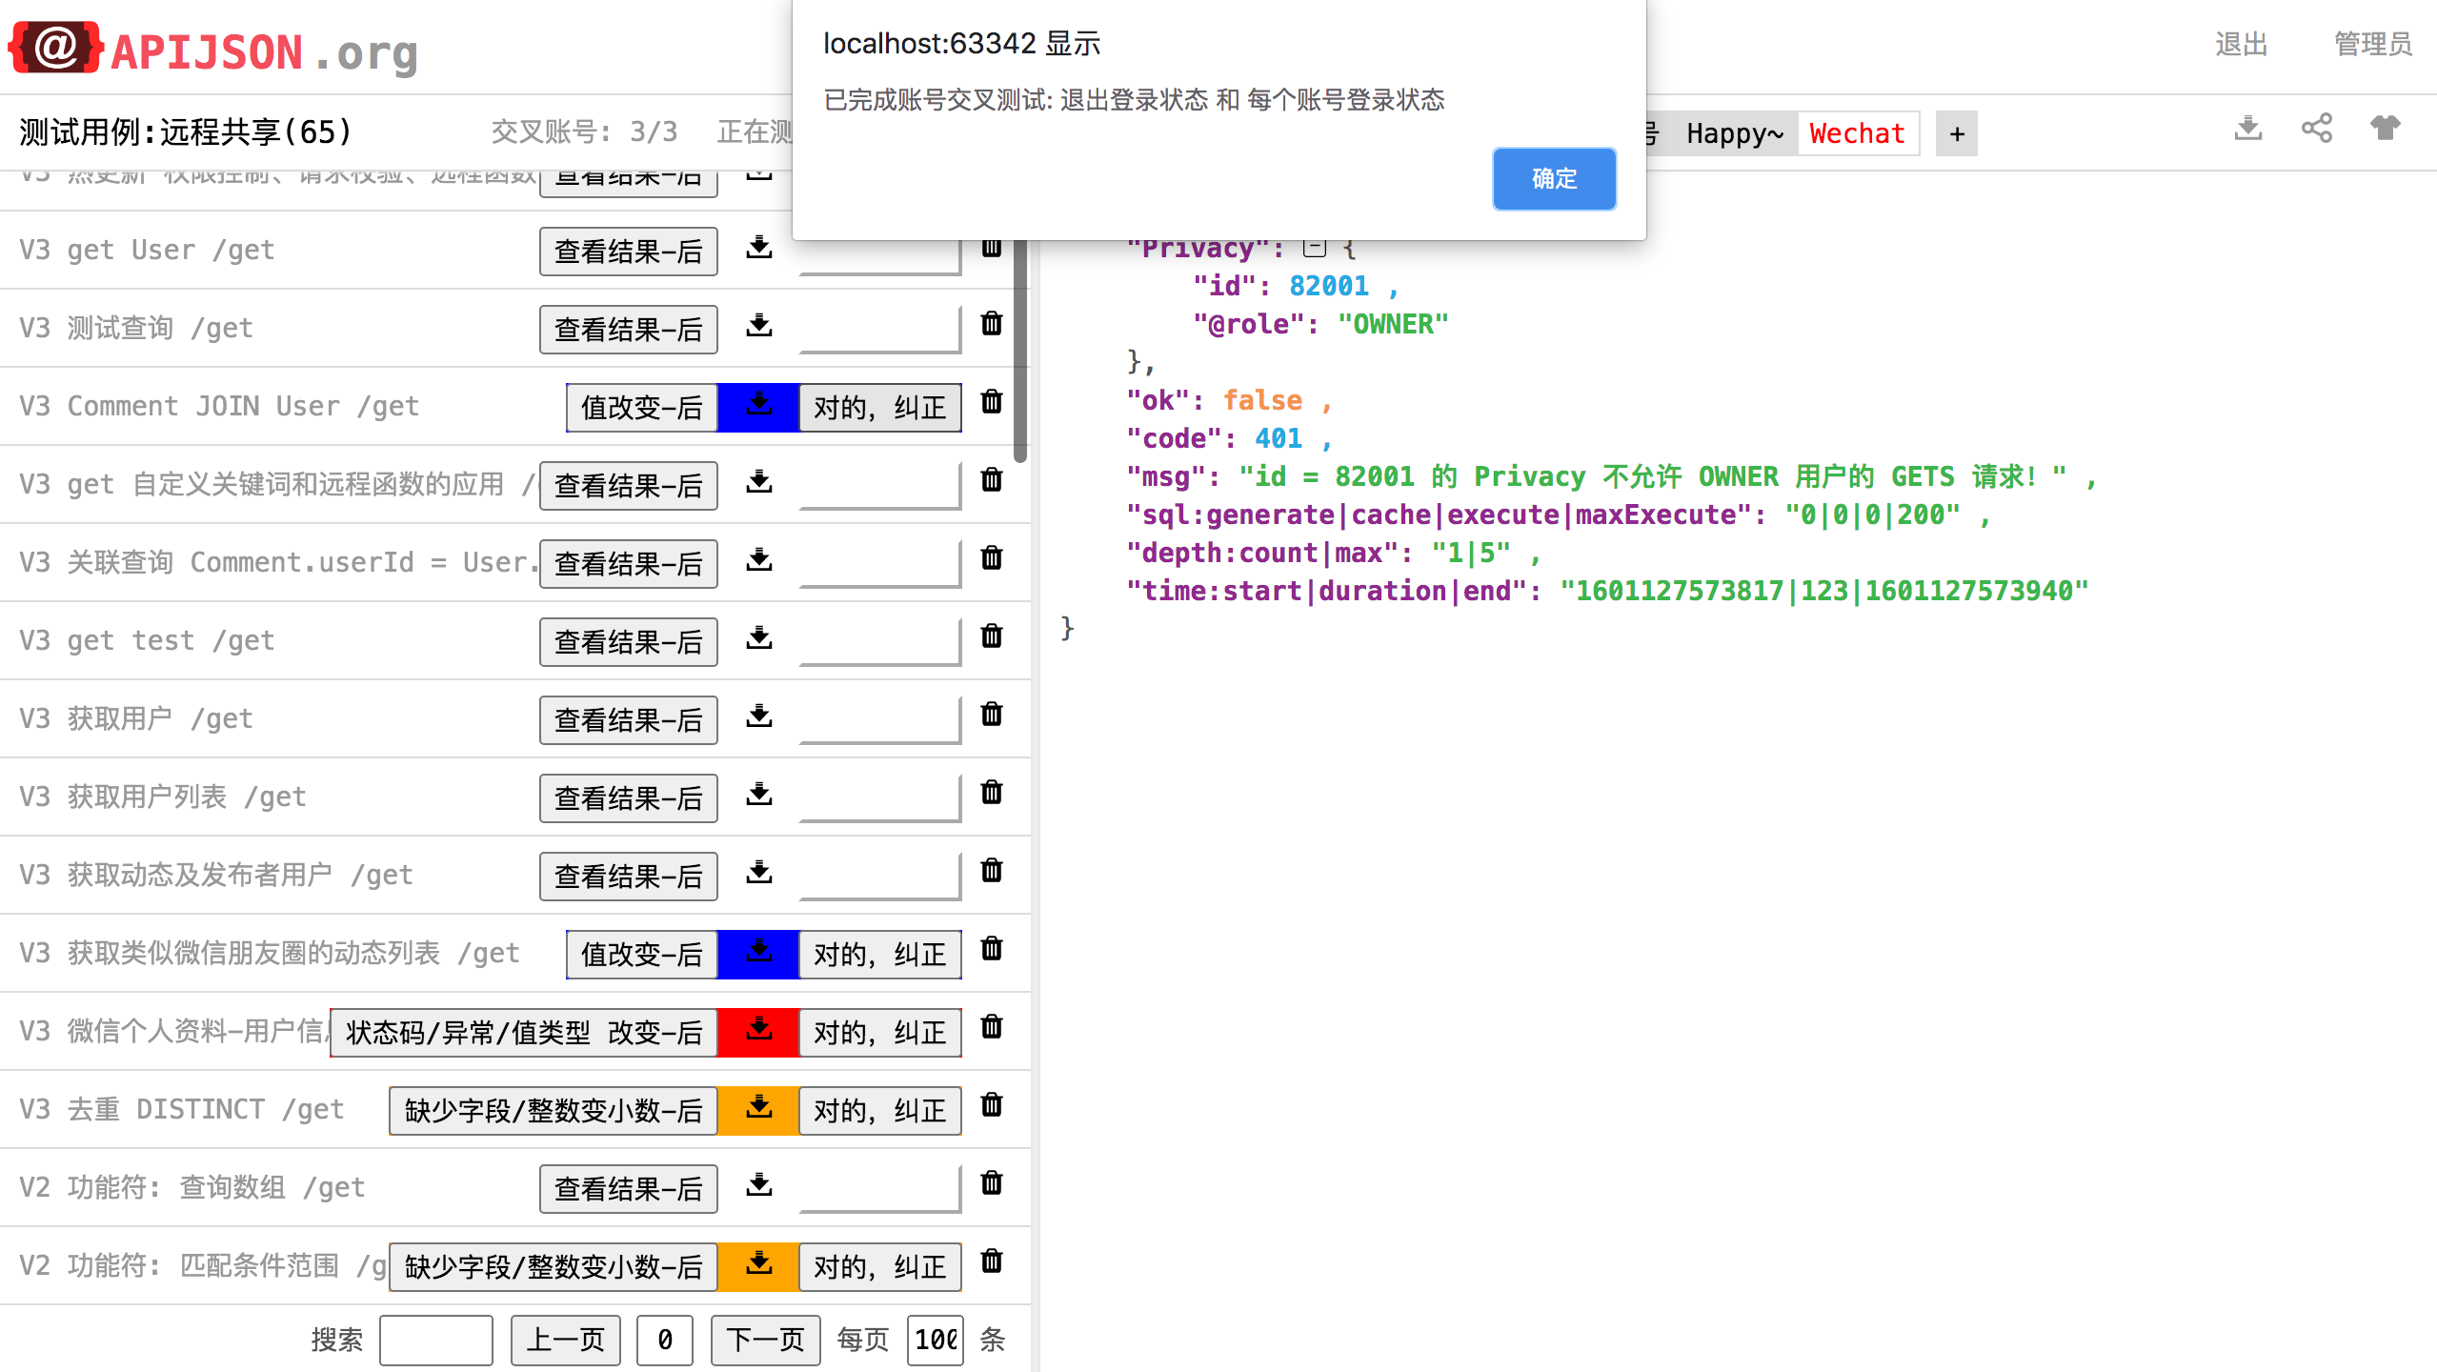
账号交叉测试
越权操作、安全验证

Slide 16
最好的测试是没有测试

Slide 17
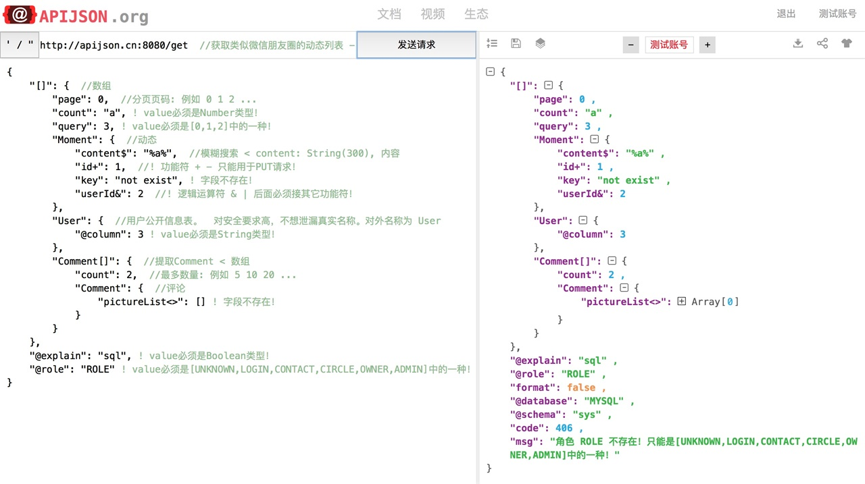
自动静态检查
提前发现问题、精准指出细节、提供纠错建议

Slide 18
最好的开发是没有开发

Slide 19
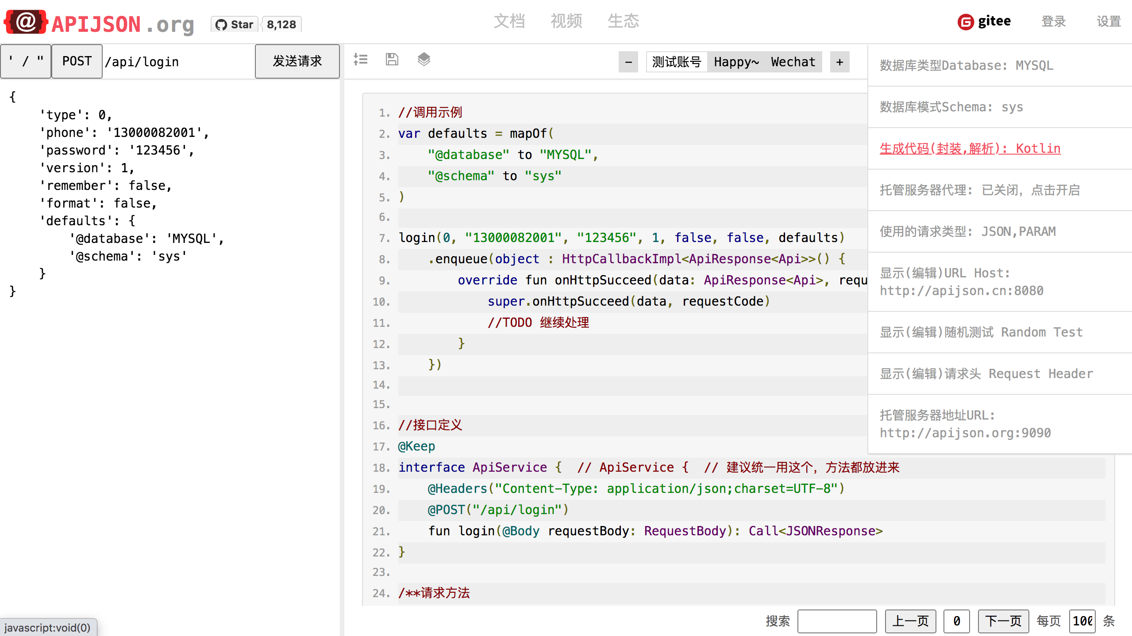
自动生成代码
各种语言的 后端接口、前端请求、测试用例

Slide 20

APIJSON
不写代码 > 没有 bug > 不用测试

Slide 21
APIAuto
对比与总结

Slide 22
APIAuto
强大易用的接口工具
自动生成接口文档，清晰可读永远最新
自动校验与格式化，支持高亮和收展
自动生成各种语言的代码，一键下载
自动管理与测试接口用例，一键共享
自动给请求JSON加注释，一键切换

Slide 23
其它工具
APIAuto
测试要写断言脚本
要填一大堆输入框
不支持保存登录态
不支持保存请求
不支持高亮与折叠
显示面积小、滚动冲突
机器学习零代码测试
支持自动与手动注释
自动保存和应用登录态
自动保存和恢复请求
支持高亮与折叠展开
全屏显示、无操作冲突

Slide 24
APIAuto
http://apijson.org/auto

Slide 25
APIAuto
问题与答疑

Slide 26
谢谢大家

